Slide 1
Inspiratie uit de praktijk: Van opleidingsfonds naar loopbaanfonds
Mieke Vermeiren – Agoria
Wim Careel – ABVV-Metaal
Jean-Luc Fasseur - SERV

Slide 2
Inspiratie uit de praktijk: Van opleidingsfonds naar loopbaanfonds
Mieke Vermeiren – Agoria
Wim Careel – ABVV-Metaal

Slide 3
Van opleidingsfonds naar loopbaanfonds in de metaal- en technologische sector
Mieke Vermeiren – senior expert loopbaanfondsen
Wim Careel – adviseur ABVV-Metaal

Slide 4
Hoe het begon …
Nationaal akkoord 2015-2016 (PC 111)
Art. 16. De sectorale sociale partners zullen … overleg opstarten met als doel te komen tot een geleidelijke transformatie van de opleidingsfondsen richting loopbaanfondsen …
Nationaal akkoord 2017-2018 (PC 111)
Art. 22. Het overleg met als doel te komen tot een geleidelijke transformatie van de opleidingsfondsen richting loopbaanfondsen zal verder gezet worden.
Nationaal akkoord 2017-2018 (PC 209)
Art. 19. Binnen INOM-Bedienden zal een reflectie opgestart worden over nieuwe opdrachten van de opleidingsfondsen in het kader van de evoluties van loopbanen en van de arbeidsmarkt.
Notes:
Opdracht vanuit het sociaal overleg
Arbeiders en bedienden samen (arbeidersvakbonden – bediendenvakbonden en Agoria)
Ook vermelden waarom dit artikel erin staat: digitalisering, industrie 4.0, langere – maar soms onzekere – loopbanen, inzetten op duurzame inzetbaarheid, digitale skills, 21e-eeuwse vaardigheden, belang van levenslang leren (impact op zowel bedrijven als werknemers).

Slide 5
Voormalig landschap opleidingsfondsen
Notes:
Wanneer we vroeger spraken over de opleidingsfondsen in de metaal- en technologische industrie, dan zag dat er zo uit …

Slide 6
Voormalig landschap opleidingsfondsen

Slide 7
Manier van aanpak
2017: Werkgroep PRO-GRES op Vlaams niveau (arbeiders en bedienden)
Agoria + vakbonden (ABVV-Metaal, BBTK, ACV Metea, ACV Puls en ACLVB) + coördinator Inom A en Inom B
3 werven
Werf 1: sterker communiceren
Werf 2: één beheerssysteem
Werf 3: van opleidingsfonds naar loopbaanfonds
Terugkoppeling naar/feedback van provinciale fondsen (via sociale partners, via opleidingsfondsen)

Slide 8
Manier van aanpak
Werf 3: van opleidingsfonds naar loopbaanfonds
Inhoudelijke werknota’s vanuit werkgroep (paritair goedgekeurd)
Bouwstenen en hefbomen voor een sectoraal loopbaanbeleid
Missie en leidende principes van een loopbaanfonds
Strategie en concrete acties voor een loopbaanfonds

Slide 9
Resultaat
Notes:
1 naam – 1 website – uniforme communicatie
Wel nog steeds provinciale fondsen: mtech vlaanderen en brussel, mtech antwerpen, mtech oost-vlaanderen, …

Slide 10
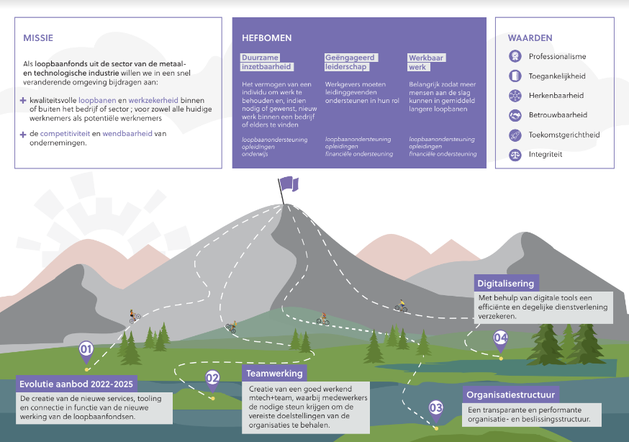
Resultaat
Notes:
1 missie – overal dezelfde 3 hefbomen en dezelfde waarden
Meer samenwerking over provincies heen.

Slide 11
Wat is een loopbaanfonds?

Slide 12
Wat doen we vandaag al?
Sectorsteun voor werkgevers
Opleidingsbudget (subsidies)
Projectsubsidies (projecten rond duurzame inzetbaarheid, leiderschap en werkbaar werk – exclusief opleiding)
Transitiesteun (transitie werknemers naar nieuwe/veranderende functies)
Sectorsteun voor werknemers
Loopbaanrekening (t.w.v. € 1000 voor opleiding en loopbaanbegeleiding – buiten de werkuren)
Notes:
Projectsubsidies, transitiesteun en loopbaanrekening
Ook project digitalisering vermelden? Digismaakmaker/digi+

Slide 13
Wat doen we vandaag al?

Slide 14
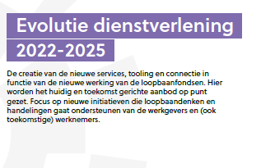
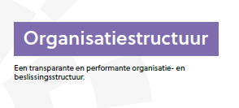
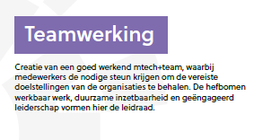
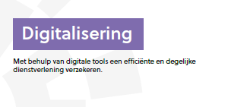
Wat brengt de (nabije) toekomst?
Masterplan 2022-2025: 4 ‘trails’
Notes:
Hier ook uitdagingen schetsen … niet altijd eenvoudig om inhoudelijk nieuwe dingen te vinden die impact hebben (wat met werkbaar werk? Wat moeten we – naast leerrekening – nog meer doen naar Wn’s toe? Hoe hen ondersteunen? Loopbaanbegeleiding – rol vakbonden? …
Evolueren naar basisdienstverlening over alle provincies heen?

Slide 15
Uitdagingen
Complexe structuur/besluitvorming (Vlaams – provinciaal)
Verschillende snelheden
Koudwatervrees (personeel, sociale partners)
Spanning collectieve aanpak <-> maatwerk
Verdere harmonisering bestaande dienstverlening, ontwikkelen nieuwe dienstverlening, uitbouwen ecosystemen
Impact op personeel mtech+ (andere taken en verantwoordelijkheden, meer samenwerken)
Nieuwe competenties aantrekken (expert levenslang leren, expert kenniscentrum, …)
Evenwicht zoeken tussen sectorale en intersectorale werking

Slide 16
Key takeaways
Transitie is proces van lange duur – nood aan structurele aanpak (procesbegeleider)
Belang van sociaal overleg – nood aan sectorale cao’s om zaken in beweging te krijgen
Regelmatig terugkoppelen van en naar alle sociale partners
Arbeiders en bedienden samen!
Impact op personeel loopbaanfondsen – aantrekken nieuwe expertise – opleiden/ondersteunen bestaande werknemers
(Nieuwe) initiatieven/ondersteuning consequent benaderen vanuit loopbaanperspectief

Slide 17
Inspiratie uit de praktijk: Van opleidingsfonds naar loopbaanfonds
Jean-Luc Fasseur - SERV

Slide 18
De intersectorale invloed
Jean-Luc Fasseur – Intersectorale adviseur SERV

Slide 19
Sectorfondsen
38 sectorfondsen met convenant Vlaamse overheid
Groot – middelgroot versus klein
Allerhande vormen – maar steeds paritair bestuurd!

Slide 20
Sectorfondsen
Doelgroep: de werknemers van hun sector (volgens 1 of meerdere PC)
Om de werknemers te bereiken werken ze ook met
werkgevers

Slide 21
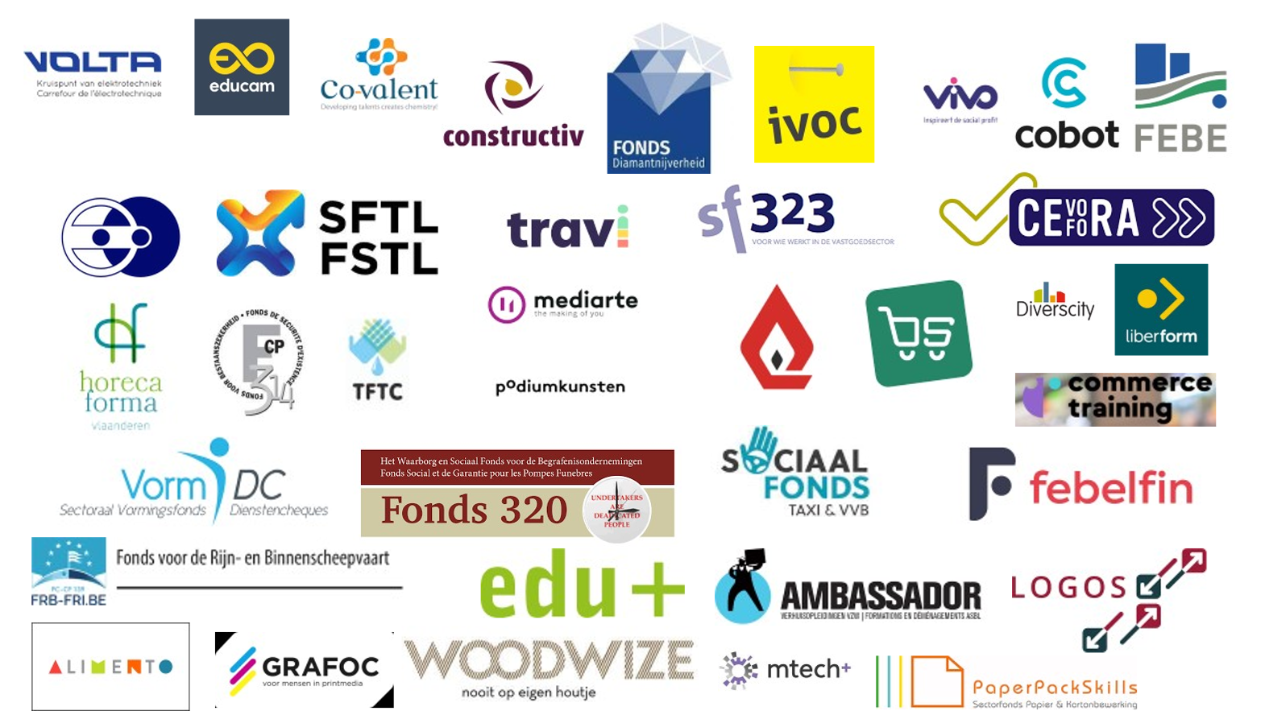

Slide 22
What’s in a name?

Slide 23
Loopbaanfonds
10 sectorfondsen noemen zich een loopbaanfonds
(bevraging dec. 2021)
Een sectorfonds benoemde zich zo (quote Woodwize):
Zou ook kunnen zijn Competentie- en talentfonds, inclusie fonds, sectoraal welzijnsfonds... What's in a name?
Wij zijn Woodwize en werken rond 4 pijlers (momenteel) van opleidingen, ondersteuning onderwijs, en Duaal Leren, over veiligheid en welzijn (incl. werkbaarheid) tot HR-advies (incl. inclusie en diversiteit); als dat er 5 of 6 zouden worden, zijn we niet geneigd ons anders te beginnen omschrijven. Nu al is één benaming voor ons té beperkend ;-)

Slide 24
Communicatiecampagne
Overkoepelende campagne
Landingspagina
www.iedereenkanbijleren.be
Zoekrobot met
link naar sectorfonds

Slide 26
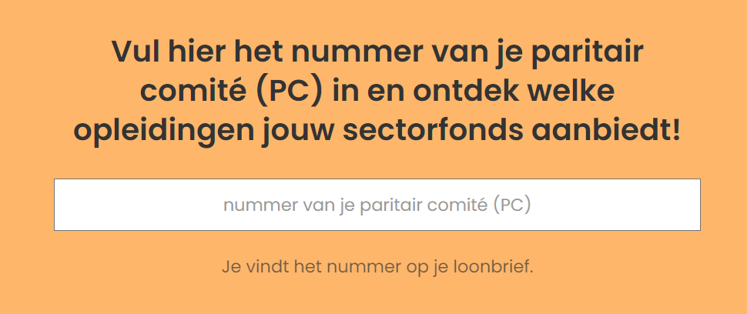

Slide 27
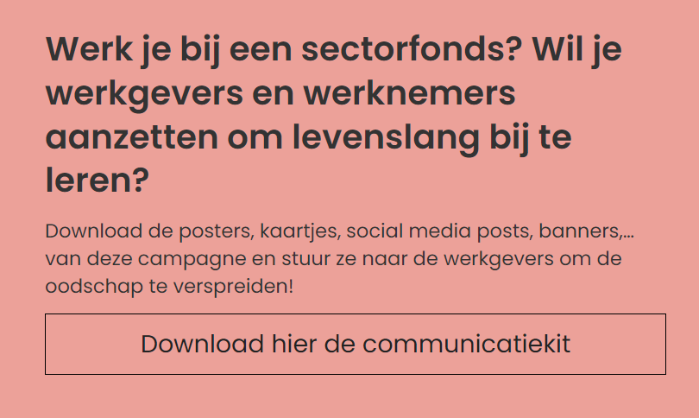

Slide 28
Communicatiecampagne
www.iedereenkanbijleren.be
Social media
Affiches
Flyers
Communicatiekit
Logo van betreffend sociaal fonds toe te voegen
Kick-off: 16 november 2022

Slide 30
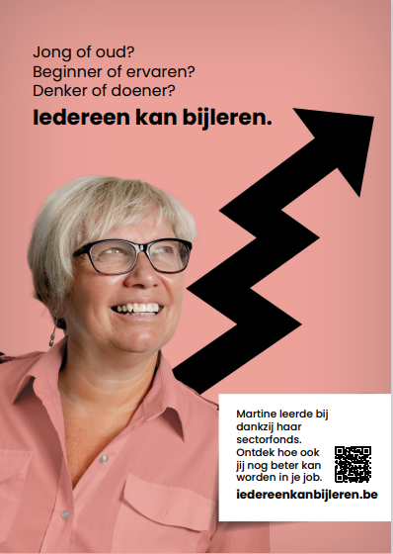
Dankjewel voor je aandacht!
intersectoraal@serv.be

Slide 31
Vragen?

Slide 32
Bedankt voor uw aandacht! Heeft deze sessie u geïnspireerd? Deel de acties van uw organisatie op de borden in het atrium. #InspiratiedagLLL

